Slide 1
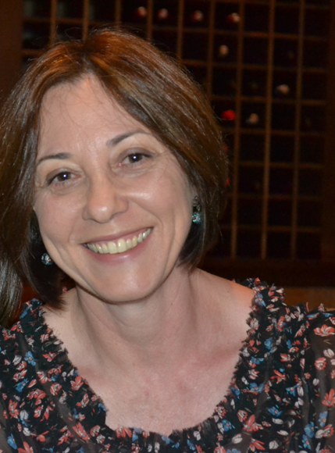
Suzana Carielo da Fonseca
scfonseca@pucsp.br
Fonoaudióloga PUCSP – 1988
Mestre em Lingüística Aplicada e Ensino de Línguas – LAEL -1995
Doutora em Lingüística Aplicada e Estudos da Linguagem – LAEL – 2002
Especialista em Projetos Sociais: Gestão e Perspectivas – SENAC - 2011

Slide 2
EXPERIÊNCIA PROFISSONAL
Fonoaudióloga Clínica – atendimento de pacientes afásicos (Derdic e clínica particular);
Pesquisadora CNPq no Grupo Aquisição, Patologias e Clínica de Linguagem, com ênfase na investigação das afasias e demências;
Pesquisadora na Área da Gerontologia;
Docente no Curso de Fonoaudiologia da PUCSP – 1992 a 2005;

Slide 3
EXPERIÊNCIA PROFISSONAL
Docente no Programa de Estudos Pós-Graduados em Gerontologia da PUCSP – 2007 até o momento;
Coordenadora do Programa de Estudos Pós-Graduados em Gerontologia da PUCSP – 2011 até o momento;
Líder do Grupo de Pesquisa CNPq “A Fragilização da Velhice e o Exercício Clínico no Campo da Gerontologia”;

Slide 4
EXPERIÊNCIA PROFISSONAL
Coordenadora das Atividades do Centro de Atendimento a Afásicos (CAAf) da Derdic/PUCSP;
Supervisora de Estágio na Derdic/PUCSP;
Docente do Curso de Aprimoramento da Derdic/PUCSP;
Docente do Curso de Especialização “Formação em Clínica de Linguagem” do NFCL (Núcleo de Formação em Clínica de Linguagem) – 2004 a 2007

Slide 5
EXPERIÊNCIA PROFISSONAL
Prêmios e Títulos:
2008 – Melhor Trabalho de Iniciação Científica na Área de Lingüística, Letras e Artes. Título: Sobre a Afasia na Fonoaudiologia Brasileira;
2005 – Melhor Trabalho de Iniciação Científica na Área da Fonoaudiologia. Título: “Por quê (e como) incluir a família no processo terapêutico fonoaudiológico?”;
2005 – Projeto de Extensão Universitária “O atendimento clínico do afásico: diagnóstico, tratamento e prognóstico” escolhido para representar a PUCSP no Congresso Ibero-Americano de Extensão Universitária;
2002 – Indicação para o prêmio da ANPOLL de 2006 com a tese de doutoramento: “O afásico na clínica de Linguagem” (LAEL, PUCSP)

Slide 6
Publicações Recentes:
FONSECA, S. C. ; ARANTES, L. M. G. . Efeitos da Escrita na Clínica de Linguagem. In: Maria Francisca Lier-DeVitto; Lucia Arantes. (Org.). Faces da Escrita. Linguagem, Clínica, Escola.. Faces da Escrita. Linguagem, Clínica, Escola.. 1ªed.São Paulo: Mercado das Letras, 2011, v. , p. 117-142.
FONSECA, S. C. ; LIER-DEVITTO, M. F. . O CENTRO DE ATENDIMENTO A AFÁSICOS (CAAf) DA DERDIC/PUCSP: ATENDIMENTO CLÍNICO, INCLUSÃO SOCIAL E ATENÇÃO À FAMÍLIA. In: Marcolino, J.; Oliveira, J.P.Zaboroski.. (Org.). Perspectivas em Fonoaudiologia: refletindo sobre ações na comunidade. Perspectivas em Fonoaudiologia: refletindo sobre ações na comunidade. 1ªed.São José dos Campos: Pulso Editorial, 2010, v. , p. 67-81.
FONSECA, S. C. . A Clínica de Linguagem com Afásicos. In: Mancopes, R.; Santana, A. P.. (Org.). Perspectivas na Clínica das Afasias: O Sujeito e o Discurso. Perspectivas na Clínica das Afasias: O Sujeito e o Discurso. 1ªed.São Paulo: Livraria Santos Editora, 2009, v. 1, p. 41-70.
FONSECA, S. C. ; LIER-DEVITTO, M. F. . Considerações sobre equívoco e diálogo na clínica de linguagem. In: Denilda Moura. (Org.). Os Desafios da língua: pesquisa em língua falada e escrita. Os Desafios da língua: pesquisa em língua falada e escrita. 1ªed.Maceió: EDUFAL, 2008, v. , p. 489-492.
FONSECA, S. C. . Corpo e Linguagem na Monografia de Freud. In: Nina V. de Araújo Leite & Flavia Trocoli. (Org.). Um retorno a Freud. Um retorno a Freud. 1ªed.Campinas: Mercado das Letras, 2008, v. , p. 339-348.
Dias, M. H. M. S. ; FONSECA, S. C. . O atendimento de pacientes com Doença de Alzheimer na Clínica Odontológica:Desafios e Diretrizes. Geriatria & gerontologia, v. 5, p. 34-39, 2011.
Mercadante, E. F. ; Ludovici, Flamínia M. M. ; FONSECA, S. C. . Graduação em Gerontologia na PUC/SP: o desafio da longevidade. Revista Kairós, v. 4, p. 105-130, 2009.
ARANTES, L. M. G. ; FONSECA, S. C. . Efeitos da Escrita na Clínica de Linguagem. Estilos da Clínica (USP), v. 1, p. 14-35, 2009.
Dias, M. H. M. S. ; FONSECA, S. C. . O Serviço de Assistência Domiciliária: Origem, Funções e a Inserção da Odontogeriatria. Geriatria & gerontologia, v. 3, p. 138-145, 2009.
FONSECA, S. C. ; LANDI, R. ; LIER-DEVITTO, M. F. . Vez e Voz na linguagem: o sujeito sob efeito de sua fala sintomática. Revista Kairós, v. 10, p. 19-34, 2007.

